Slide 1
Мастер-класс
«Салют»
(ниткография)

Slide 2
Нитку волшебную в руки возьми,
В краску её хорошо обмакни.
Листок белоснежный сложив пополам,
Нитку эту протягивай сам.
Раскрыв, ты увидишь листок непростой,
Рисунок его украшает чудной.

Slide 3
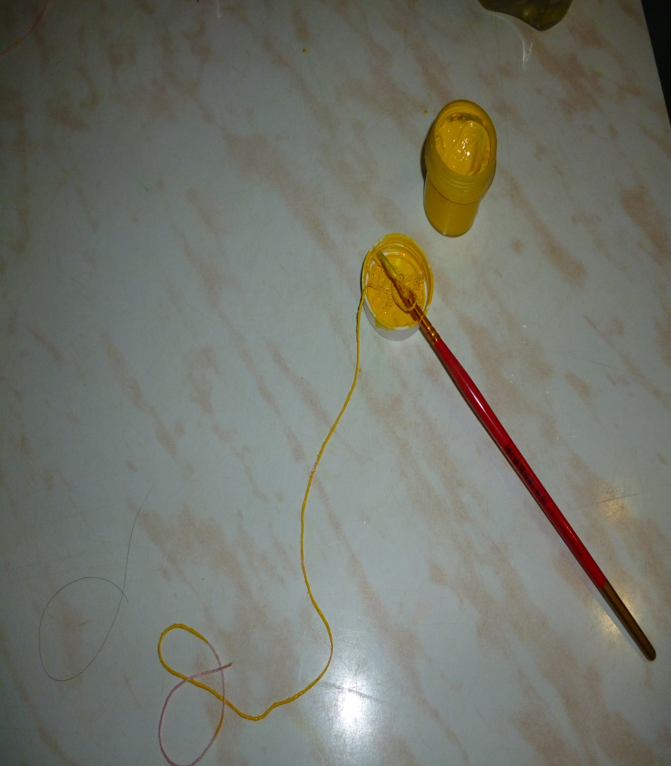
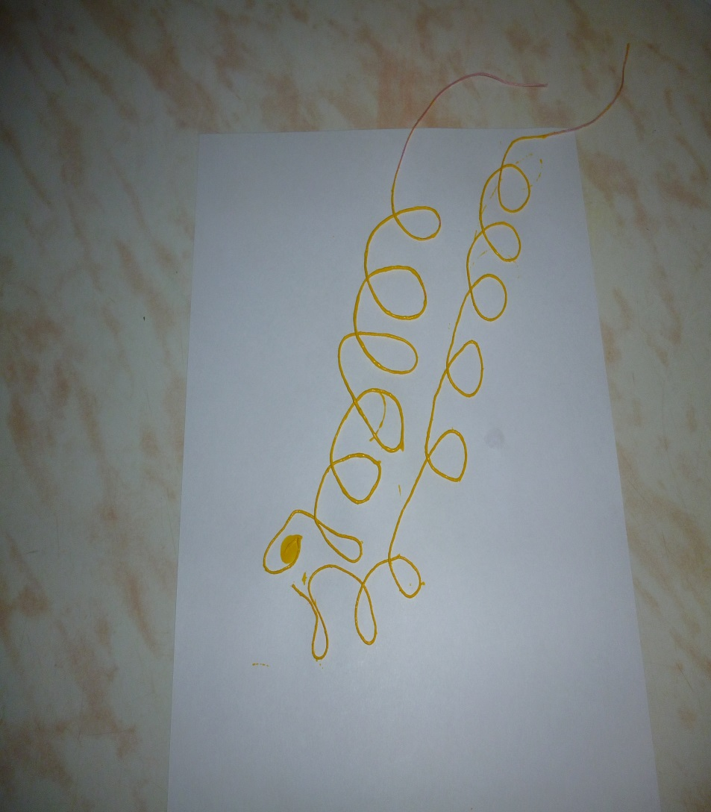
Рисование нитками – нестандартный способ, но очень эффектный И с непредсказуемым результатом. Кроме бумаги нужны краски и нитки.

Slide 4
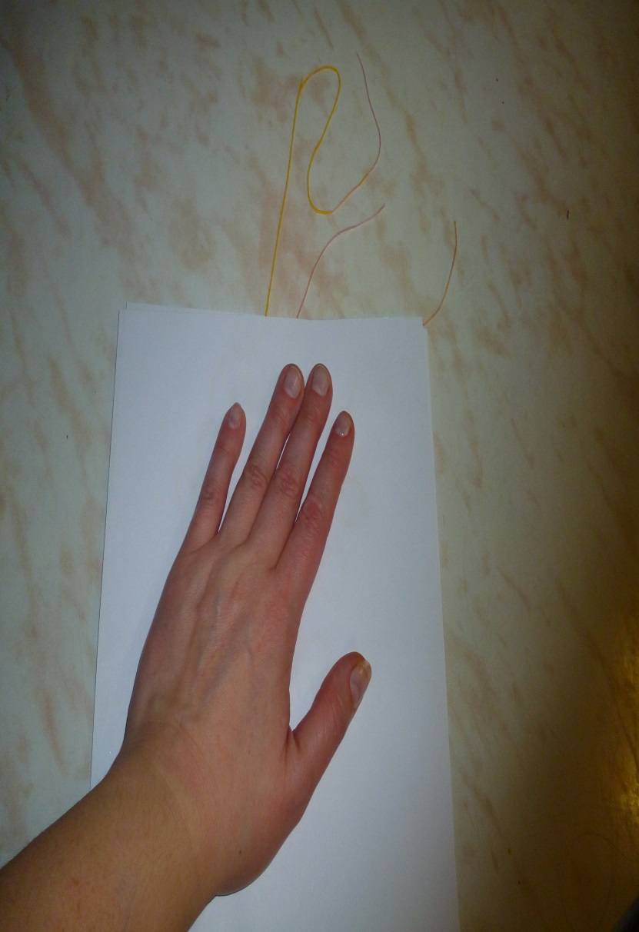
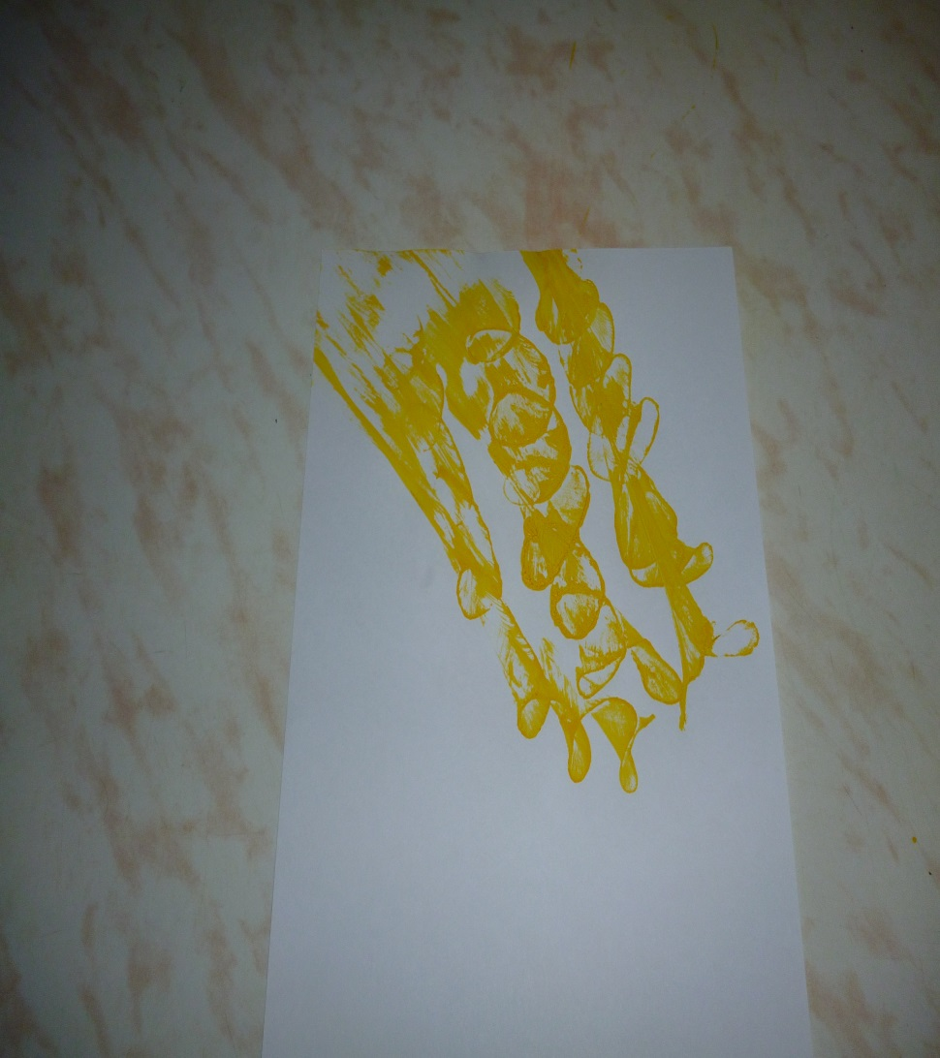
Одну две нитки пропитать красками. Разложить нити на листе бумаги и закрыть другим листом. Так чтобы концы ниток были видны. Тяните одну ниточку, другую, а верхний лист придерживайте рукой.

Slide 5
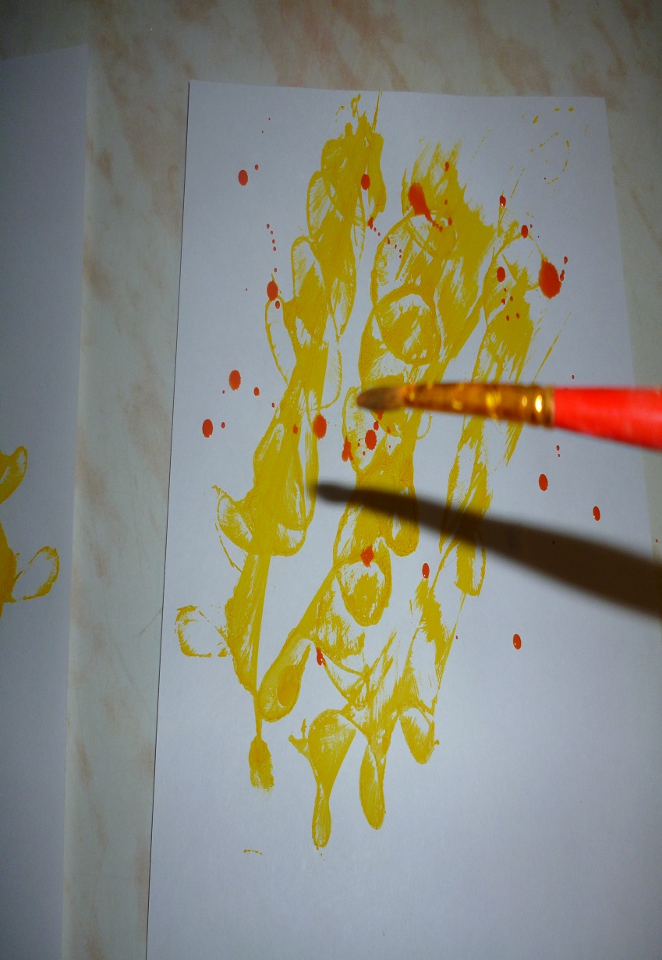
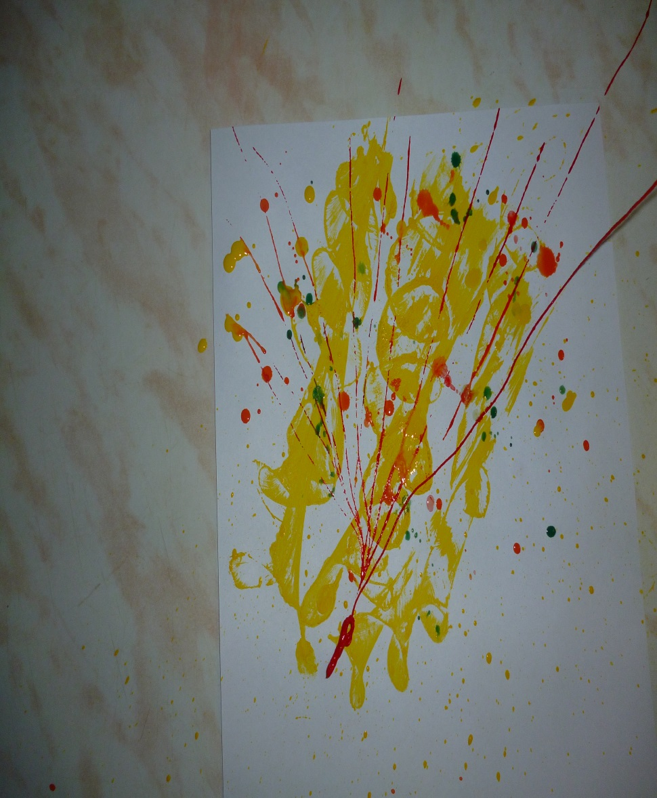
делаем набрызг кисточкой.нитку пропитываем краской и накладываем на лист осторожно. Получилась фантастика!

Slide 6
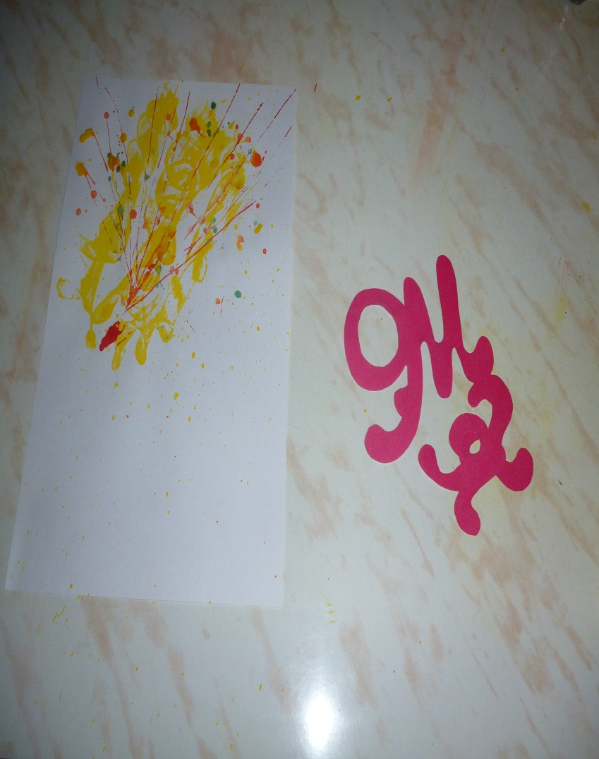
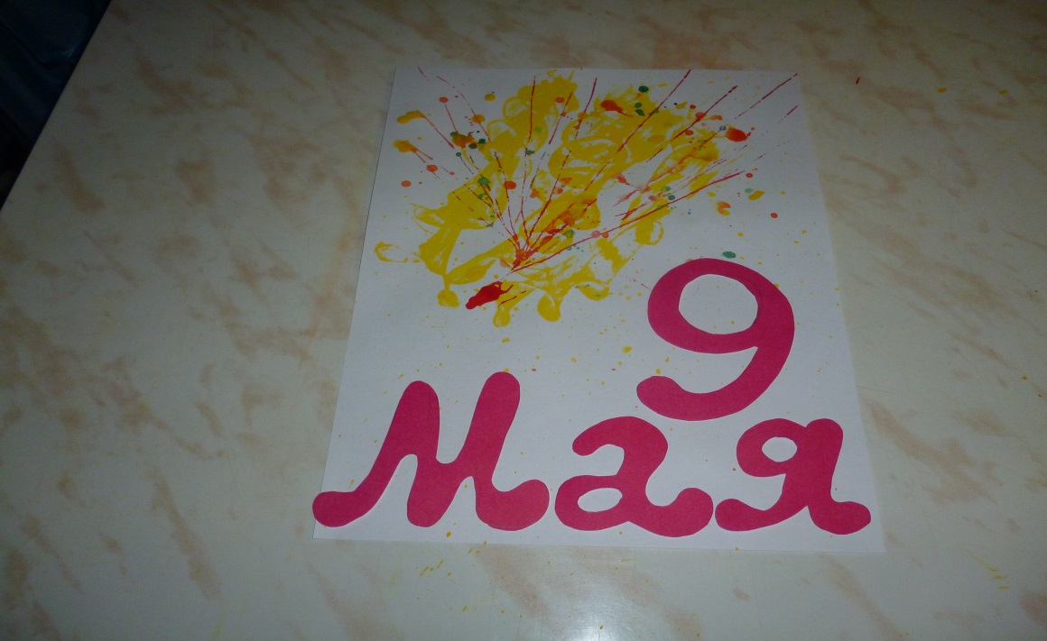
Заранее подготовленные буквы наклеиваем на свободное место. Вот и готова открытка к празднику!

Slide 7
Это положительно сказывается на развитие воображения, нестандартного мышления. Появились задатки эстетического вкуса. Эмоциональное переживание дало толчок к развитию творчества, через приобретение практических навыков.

Slide 8
Спасибо за внимание!

